Slide 1
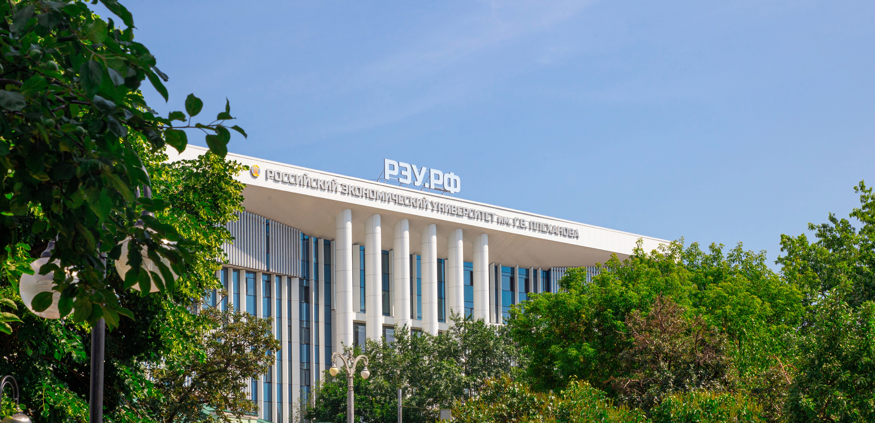
ВЫПУСКНАЯ КВАЛИФИКАЦИОННАЯ РАБОТА В ФОРМАТЕ СТАРТАПА
ТЕМА: «Ресторан-ботанический сад «Orangery» в городе Оренбурге»
Подготовил студент 2-го курса: Валеева Елизавета Дмитриевна
Научный руководитель выпускной
квалификационной работы
Трунина О.Ю., к.э.н., доцент
Направленность (профиль) программы «Менеджмент коммерческой деятельности»
Оренбург, 2024

Slide 2

Цель и задачи проекта
Цель проекта - создание ресторана-ботанического сада в городе Оренбурге.
В связи с поставленной целью в работе решались следующие задачи:
Исследование рынка общественного питания и конкурентных преимуществ проекта.
2. Разработка организационного, финансового и маркетингового плана проекта.
3. Оценка результативности проекта.

Slide 3
Идея проекта
Идея проекта - создании зеленого пространства в центре города для комфортной работы и отдыха.
Интерьер ресторана будет украшен большим количеством натуральных зеленых растений, которые будут создавать ощущение пребывания посетителя ресторана на природе в любое время года.

Slide 4
Юридические вопросы
Основными юридическими вопросами в реализации проекта являются:
- Регистрация организации;
- Заключение договоров на аренду помещения, вывоз и утилизацию отходов, дератизацию и дезинсекцию;
- Оформление лицензии на продажу алкогольной продукции.

Slide 5
Рисунок 1 – Структура рынка общественного питания в г. Оренбурге за 2023 г.

Slide 6
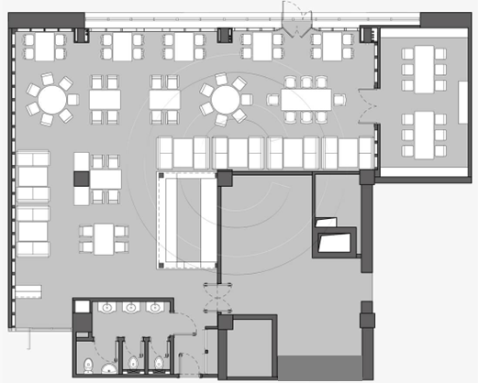
Рисунок 2 - Планировка ресторана-ботанического сада

Slide 7
Таблица 1 - Анализ ресторанов-конкурентов

Slide 8
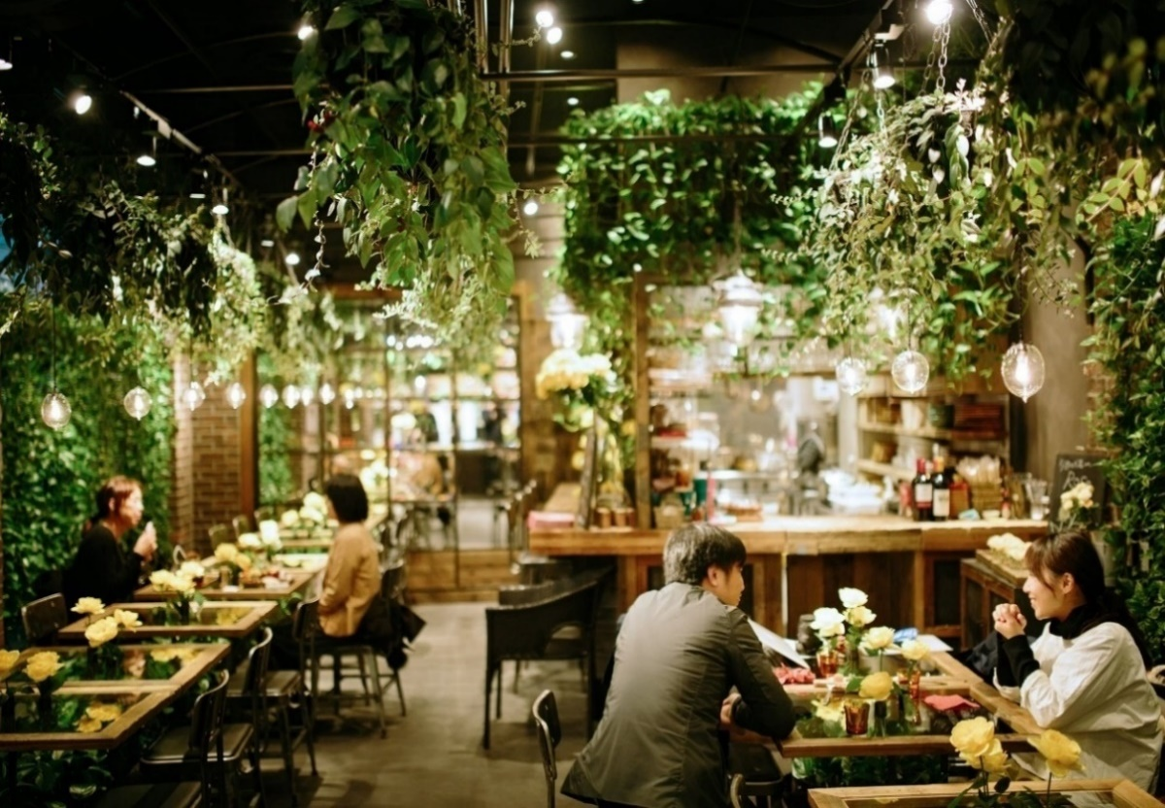
Рисунок 3 – Визуализация интерьера ресторана-ботанического сада

Slide 9
Таблица 2 - Планируемый штат сотрудников ресторана-ботанического сада

Slide 10
Рисунок 4 - Структура затрат на начальную реализацию проекта

Slide 11
Рисунок 5 - Структура ежемесячных расходов ресторана

Slide 12
Таблица 3 - Планируемая сумма доходов ресторана-ботанического сада

Slide 13
Таблица 4 - Расчет чистой прибыли ресторана

Slide 14
Таблица 5 - Расчет срока окупаемости проекта

Slide 15
Рисунок 6 – Маркетинговые стратегии для привлечения посетителей
Маркетинговые стратегии
Дегустация блюд
Счастливый час
Презентация блюд
Клубные карты

Slide 16
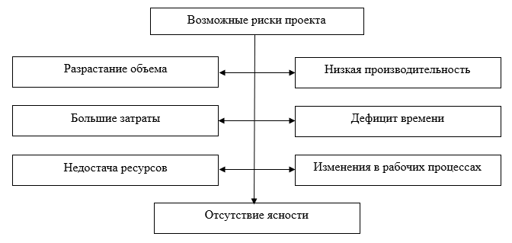
Рисунок 7 – Возможные риски проекта

Slide 17
Спасибо за внимание!

